Slide 1
النظام البيئي

Slide 2
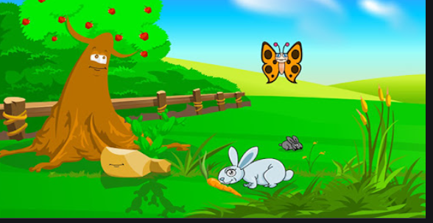
البيئة
هي كل ما يحيط بالكائن الحي من مكونات حية وغير حية

Slide 3
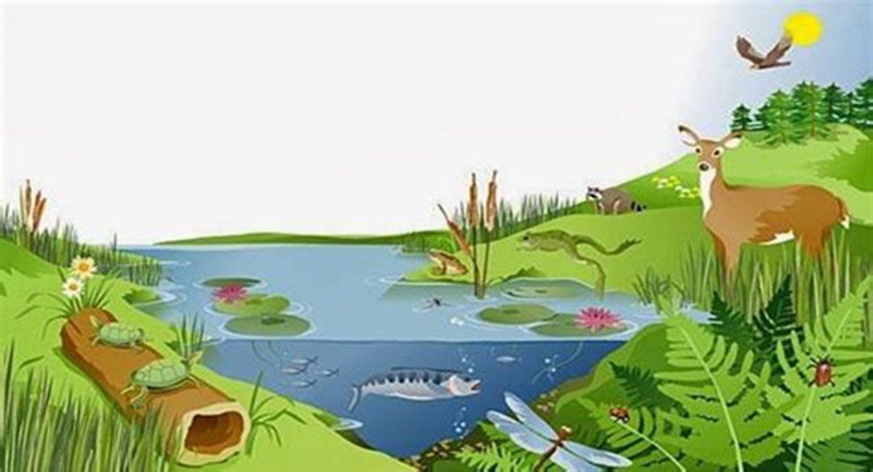
النظام البيئي
هو تفاعل الكائنات الحية مع المكونات غير الحية في بيئاتها

Slide 6
نشاط1
الماء
الشمس
حيوان
نبات
انسان
الهواء

Slide 7
أصنف الكلمات الاتية الى مكونات حية وغير حية (الفيل/الماء/الشمس/العشب/الهواء/الأسد/الصخور/الحشرات
مكونات غير حية | مكونات حية
الماء | الفيل
الهواء | العشب
الشمس | الأسد
الصخور | الحشرات

Slide 8
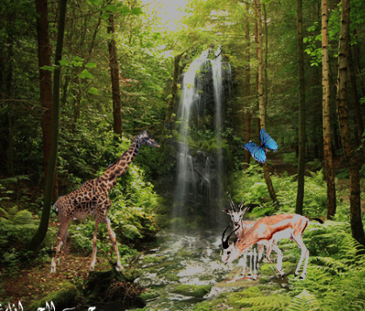
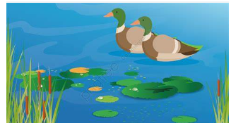
تختلف الانظمة البيئية في حجومها
حجمها كبير مثل الغابة
حجمها صغير بركة الماء

Slide 11
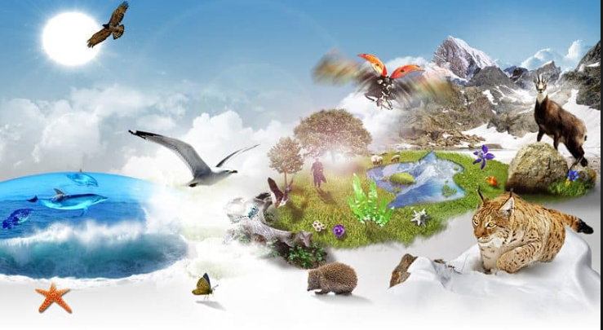
التنوع الحيوي انواع مختلفة من الكائنات الحية التي تعيش في نظام بيئي ما
أهميته
لان الكائنات الحية تعتمد على بعضها البعض
للحصول على الغذاء

Slide 13
اجابات اسئلة الدرس صفحة 15

Slide 17
اسئلة اضافية

Slide 21
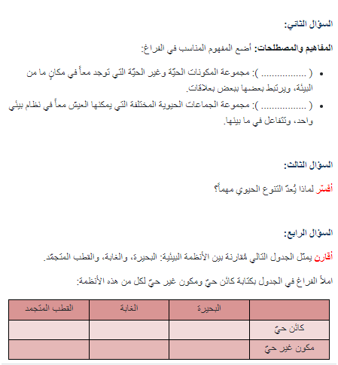
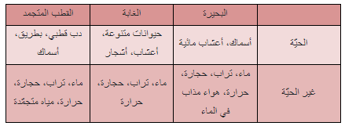
النظام البيئي
المجتمع الحيوي
لأن الكائنلت الحية يعتمد بعضها على بعض في الحصول على على الغذاء
الدب القطبي
الاشجار
الاسماك
الماء/
التربة
الماء

